Slide 1


机器翻译
陈海斌
Lab of Machine Learning and Data Mining
South China University of Technology

Slide 2
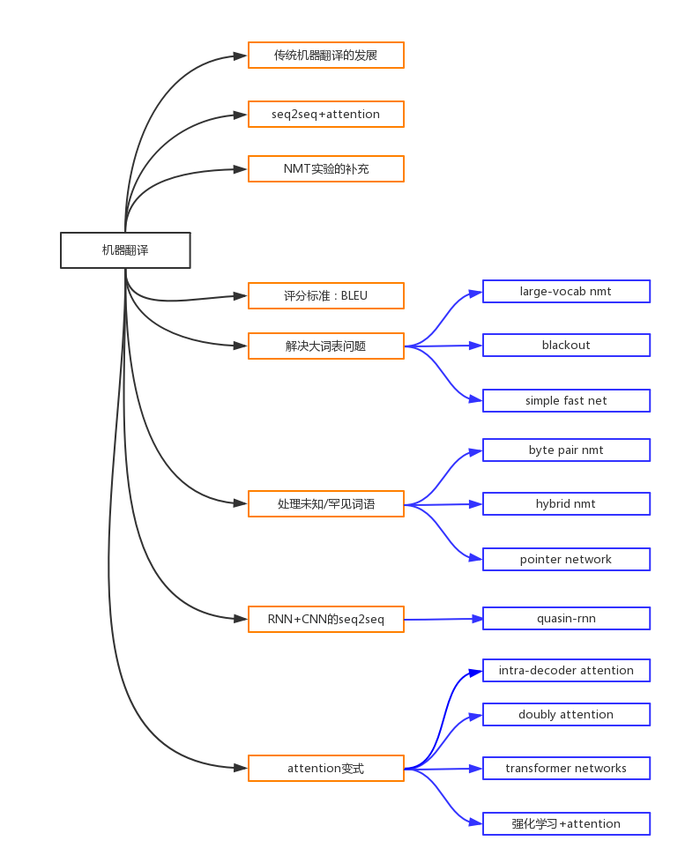
Outline

Slide 3
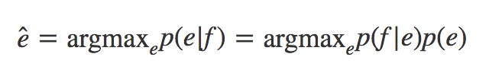
Part 1 传统机器翻译
传统统计定义：定义原文为f，译文为e
翻译模型p(f|e)在平行语料上训练得到，语言模型p(e)在未对齐的原文语料上训练。

Slide 4
Part 1 传统机器翻译
第一步：对齐
一对一、多对多、多对一
建立映射条件概率模型，隐变量：
对齐方式
通过句法分析辅助对齐

Slide 5
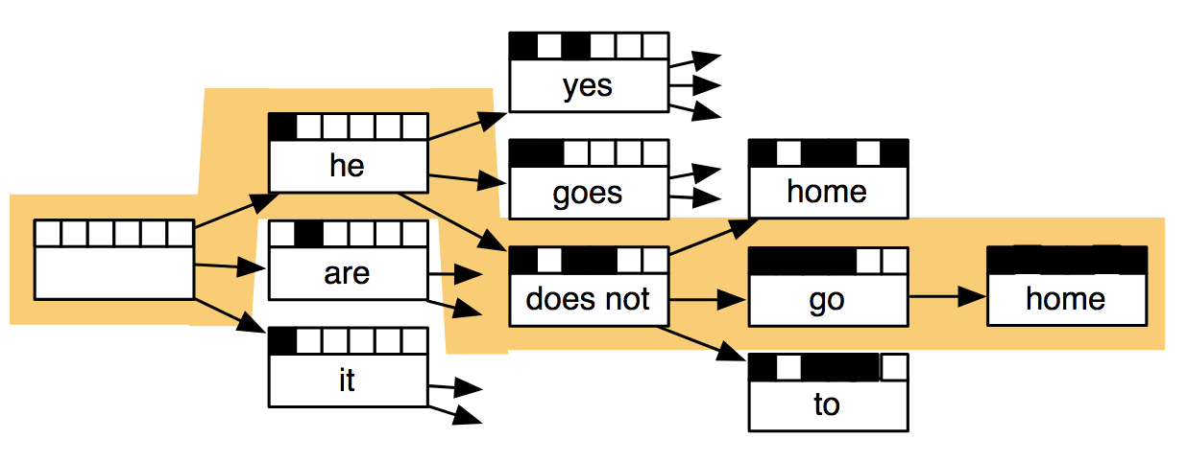
Part 1 传统机器翻译
第二步：启发式搜索
复杂、特征工程、难以解释语言现象
难以用传统方法建模、需要维护

Slide 6
Part 2 神经机器翻译
seq2seq
1.红蓝代表encoder decoder不同的模型、不同的权值
2.扩展：深层LSTM、双向LSTM、逆转词序输入
3.可以学到对词序敏感的特征和主被动皆可的特征
decoder中隐藏层输入来自于：
1.前一个时刻的隐藏层
2.encoder的最后一个隐藏层
3.前一个预测结果

Slide 7
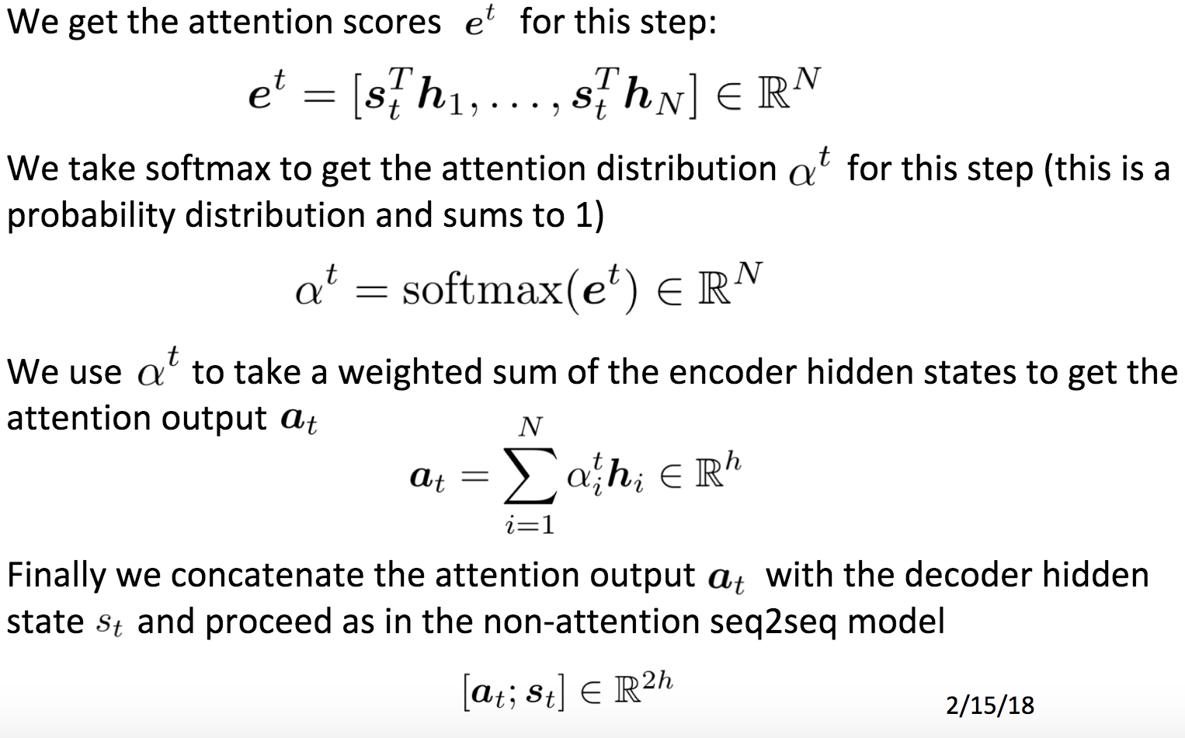
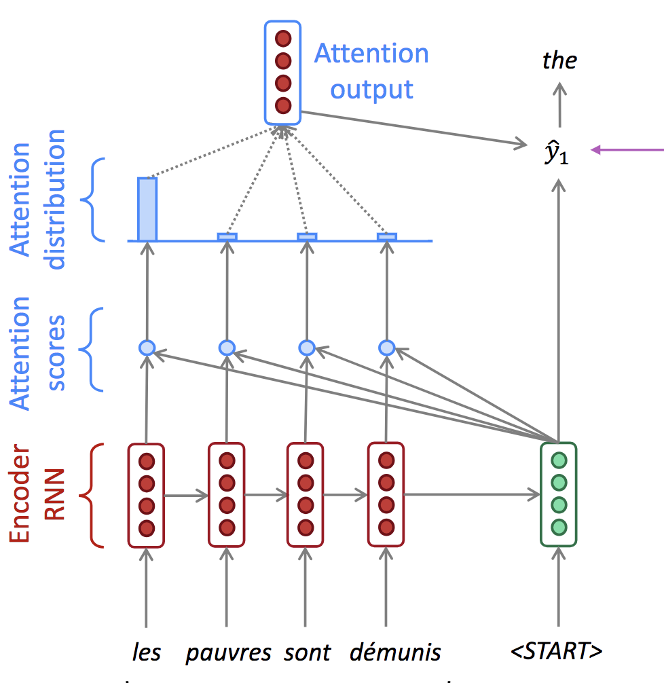
Part 2 seq2seq+attention

Slide 8
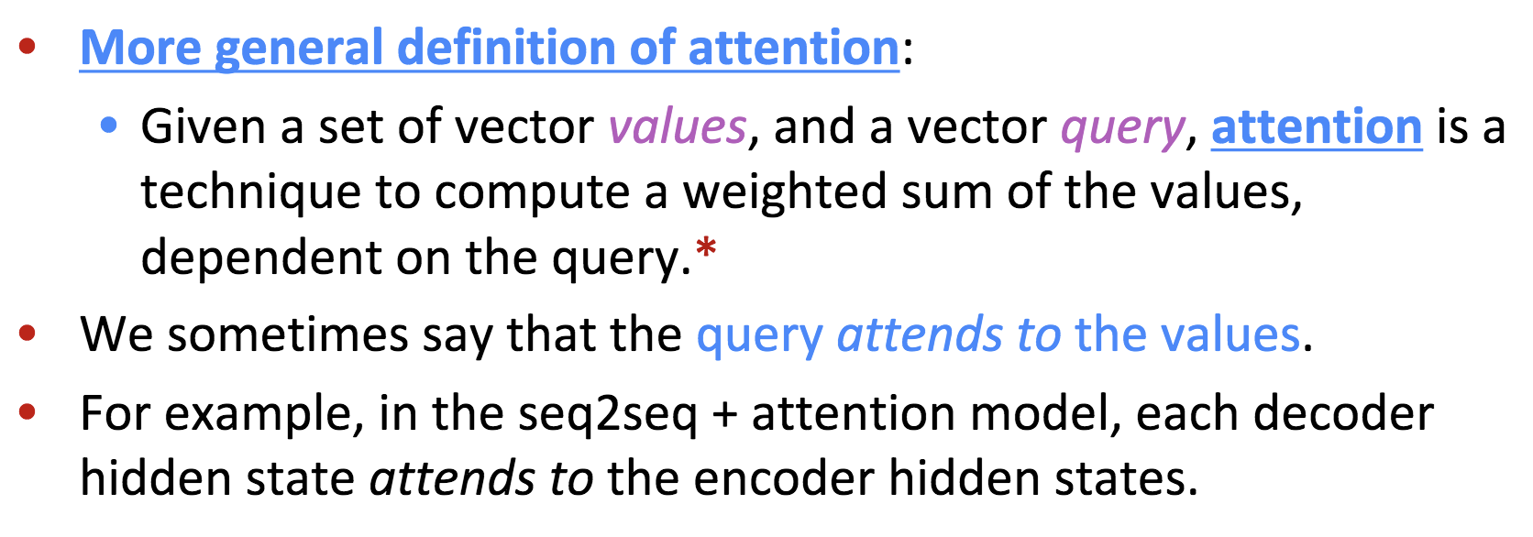
Part 2 seq2seq+attention
基于索引对输入值的选择性摘要，可获取任意输入集的确定性大小的权值

Slide 9
Part 2 seq2seq+attention
优点：
①End-to-end training优化同一个损失函数调整所有参数
②Distributed representation share strength更好地利用词语、短语之间的相似性
③Better exploitation of context利用更多上下文——原文和部分译文的上下文 生成的文本更加流畅 传统的4-gram 5-gram不现实
④缓解梯度消失的问题
⑤通过attention学习对齐特征
弱点：
无法显式利用指代相消、子句连接的结果，无常识、无法翻译词典外或极少出现的词…

Slide 10
Part 2 神经机器翻译
如何打分？（并训练？）

Slide 11
Part 3 NMT模型补充
1.encoders比decoders难训练，beam search很重要，LSTM比GRU好
2.word embedding中映射到小维度和大维度的梯度更新没有明显差别，梯度更新范数大致不变，大维度并不会导致过拟合，对效果影响很小
3.encoder层数为2、decoder层数为4时效果较好
4.attention模型梯度更新更大，文章中称为“weighted skip connection”,优化了梯度流
5.local attention并没有取得较好的效果
6. encoder和decoder之间的连接设计residual connection和attention connection，使用低精度算法加快训练

Slide 12
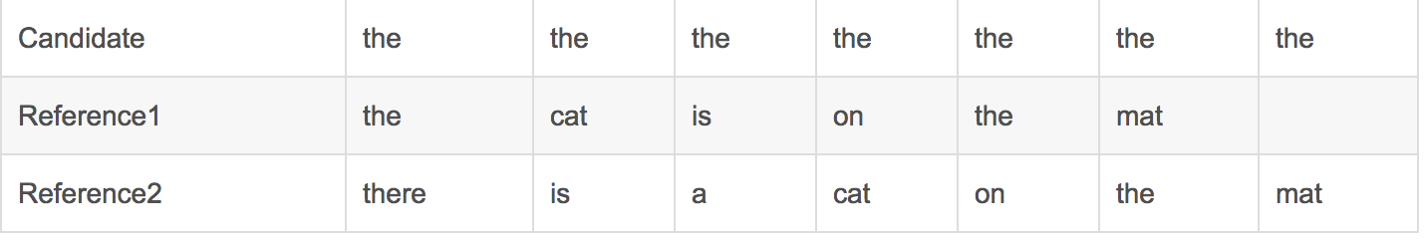
Part 4 BLEU评分标准
思路：一句机器翻译的话与其相对应的几个参考翻译作比较，算出综合分数。n-gram评判：3或4;翻译过短进行惩罚
1.unigram需要剔除正确答案中已匹配的
候选翻译的每个词——the，都在参考译文中出现
改进后：与Reference 1 ：2/7（保证充分性与流畅性）

Slide 13
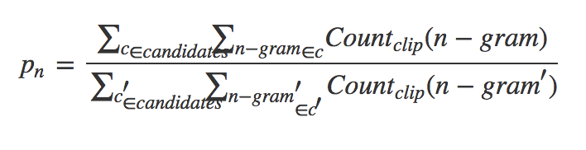
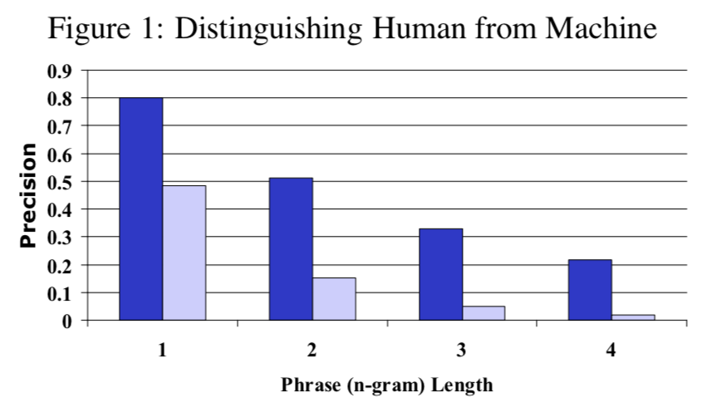
Part 4 BLEU评分标准
2.定义概率打分
3.发现4-gram区分度最佳

Slide 14
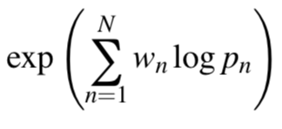
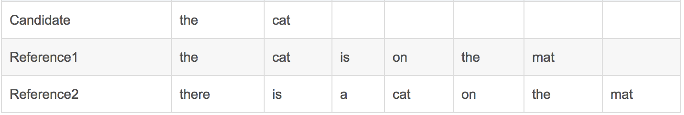
Part 4 BLEU评分标准
4.使用归一化的平均对数
5.翻译太短进行惩罚

Slide 15
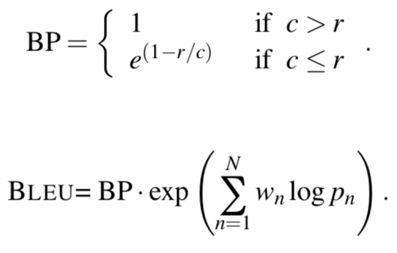
Part 4 BLEU评分标准
5.惩罚：
r是一个参考翻译的词数
c是一个候选翻译的词数
6.例子
机器翻译：The cat sat on the mat. 人工翻译：The cat is on the mat.

Slide 16
Part 4 BLEU评分标准
第一步：计算各阶n-gram的精度
P1 = 5 / 6 = 0.833333333333333 P2 = 3 / 5 = 0.6 P3 = 1 / 4 = 0.25 P4 = 0 / 3 = 0
第二步：加权求和
取权重：Wn = 0.25
第三步：BP = 1
机器翻译：The cat sat on the mat. 人工翻译：The cat is on the mat.

Slide 17
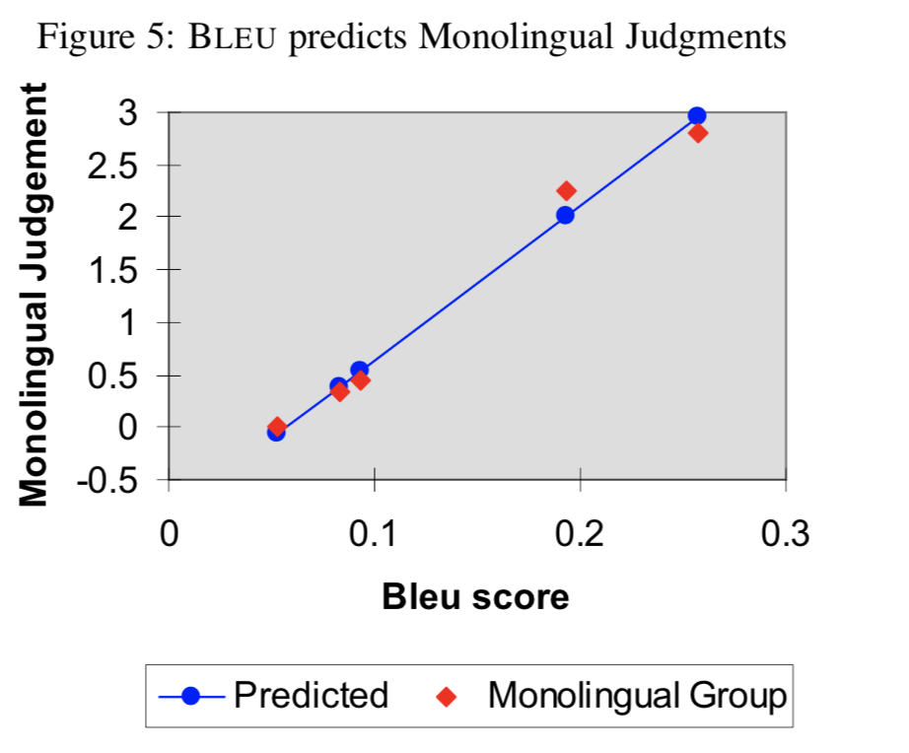
Part 4 BLEU评分标准
第四步：BLEU计算
总结：
优点：快、接近人类评分
缺点：不考虑语法上的准确性、测评精度会受常用词的干扰、短译句的测评精度有时会较高、没有考虑同义词或相似表达的情况

Slide 18
Part 5 解决大词表问题
思路一：优化softmax：分层softmax、负采样算法(not gpu friendly)
思路二：减少训练所需词汇数
Large-vocab NMT模型(fast, gpu friendly)
Training: a subset of the vocabulary at a time.
Testing: smart on the set of possible translations.

Slide 19
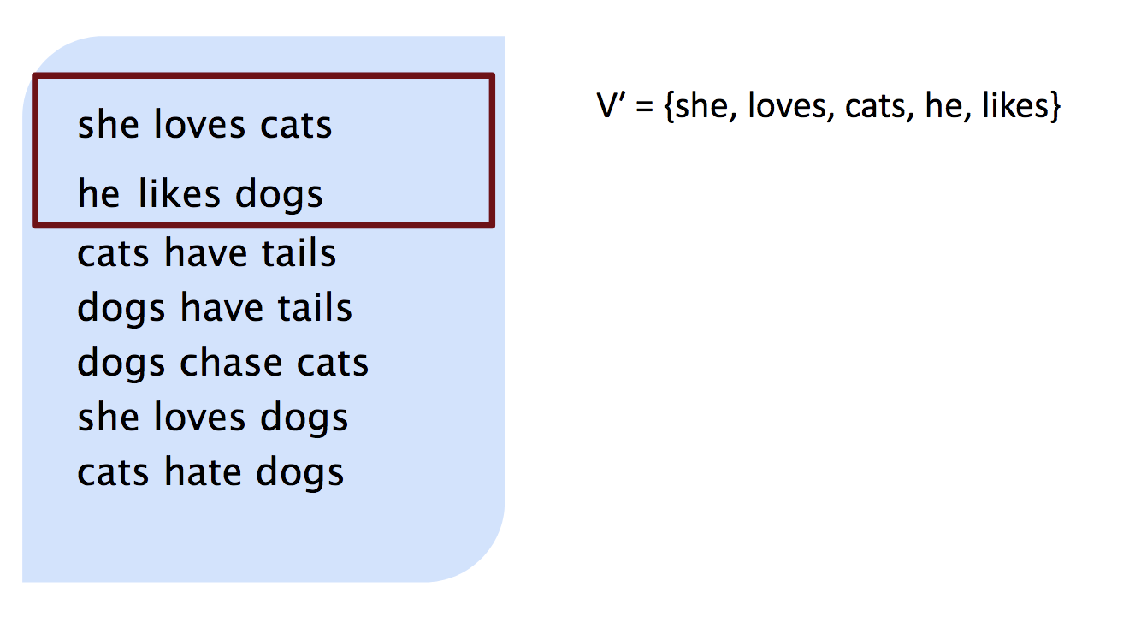
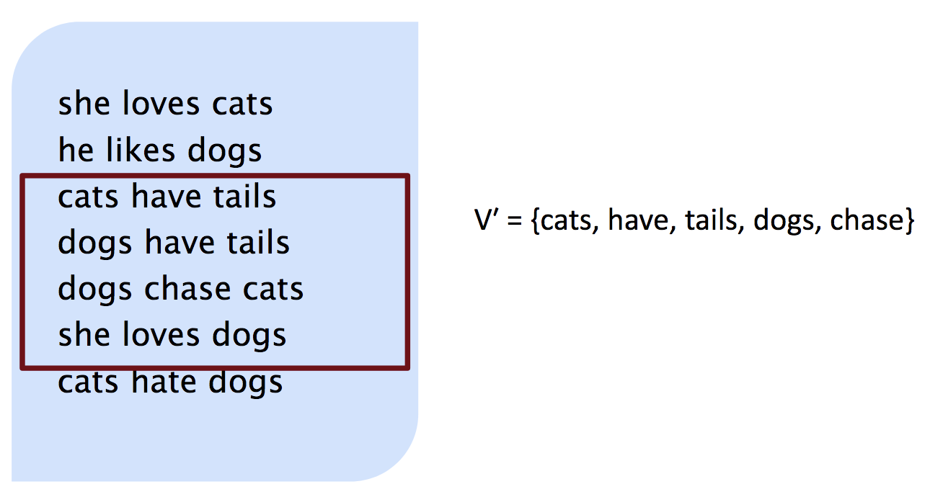
Part 5 解决大词表问题
训练中划分子集的方法：前提：很多词只出现一次
依次扫描原始数据集直到检测 |V’|个唯一的目标单词，从而形成一个子集
将相同主题(相似词典)的语料放在一起，如图中每个框框为一个主题
我们可以通过这个方法词汇量为 |V|=500K实现了 10 倍以上的节省（|V′|=30K,50K）

Slide 20
Part 5 解决大词表问题
测试：K为unigram概率的常用词+K’为每个主题对单词的可能翻译=softmax库

Slide 21
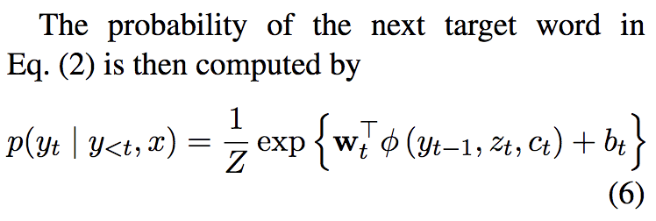
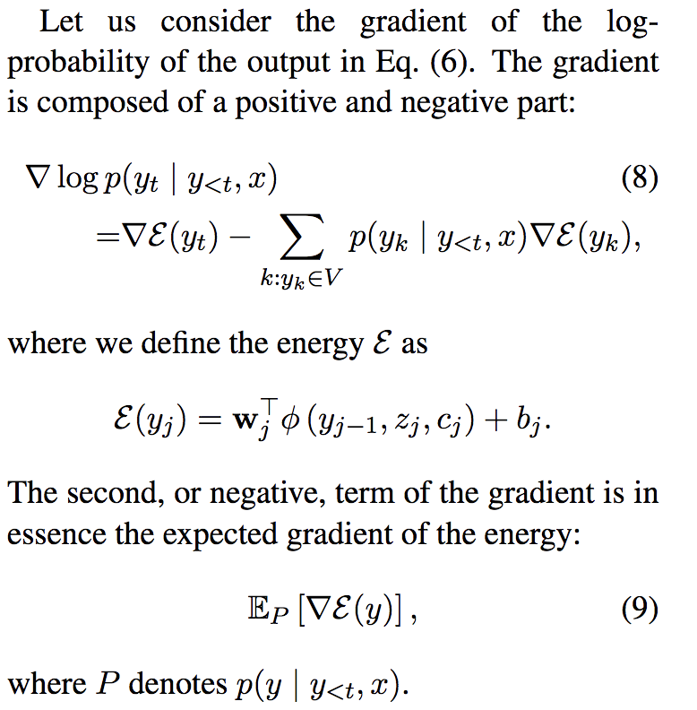
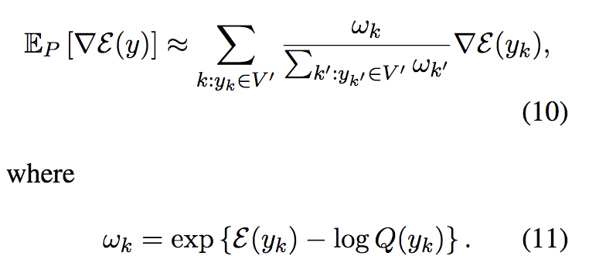
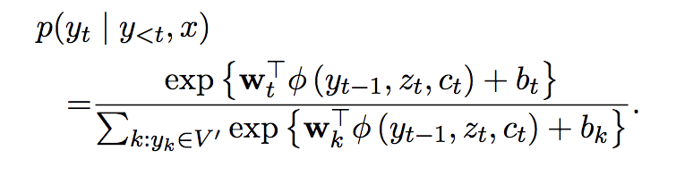
Part 5 解决大词表问题
1.
2.
3.approximate this expectation, or the negative term
of the gradient, by importance sampling with a
small number of samples
predefined proposal distribution Q

Slide 22
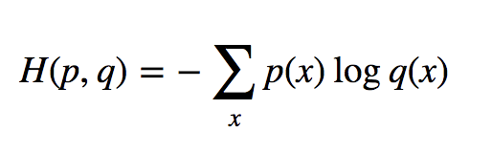
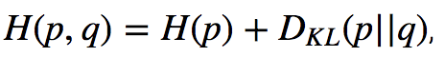
Part 5 解决大词表问题
softmax的理解：
a “true” distribution p and an estimated distribution q
minimize the cross-entropy between q and p
p :all probability mass is on the correct class (i.e. p=[0,…1,…,0] contains a single 1 at the yi-th position.).

Slide 23
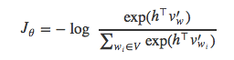
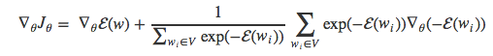
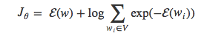
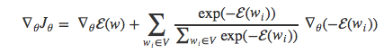
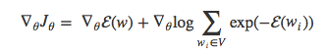
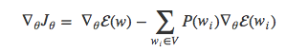
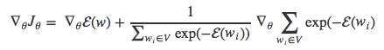
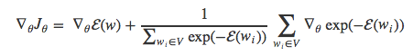
Part 5 解决大词表问题
softmax对参数θ的偏导
一部分与目标词语w正相关（第一项），另一部分与其余所有词语负相关，按照各个词语的出现概率分配权重（第二项）。我们可以发现，等式右边的第二项其实就是词表V中所有词语wi的梯度的期望值

Slide 24
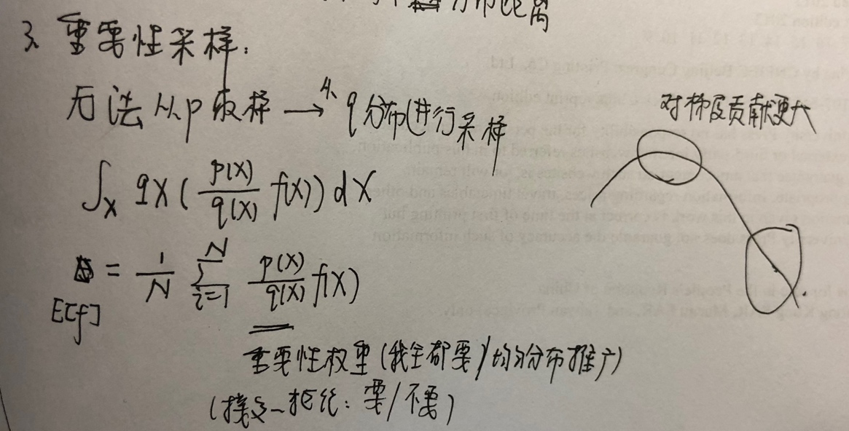
Part 5 解决大词表问题
重要性采样：

Slide 25
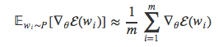
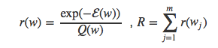
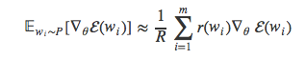
Part 5 解决大词表问题
对第二项采样的近似方法：unigram分布、论文中“主题划分”
条件概率

Slide 26
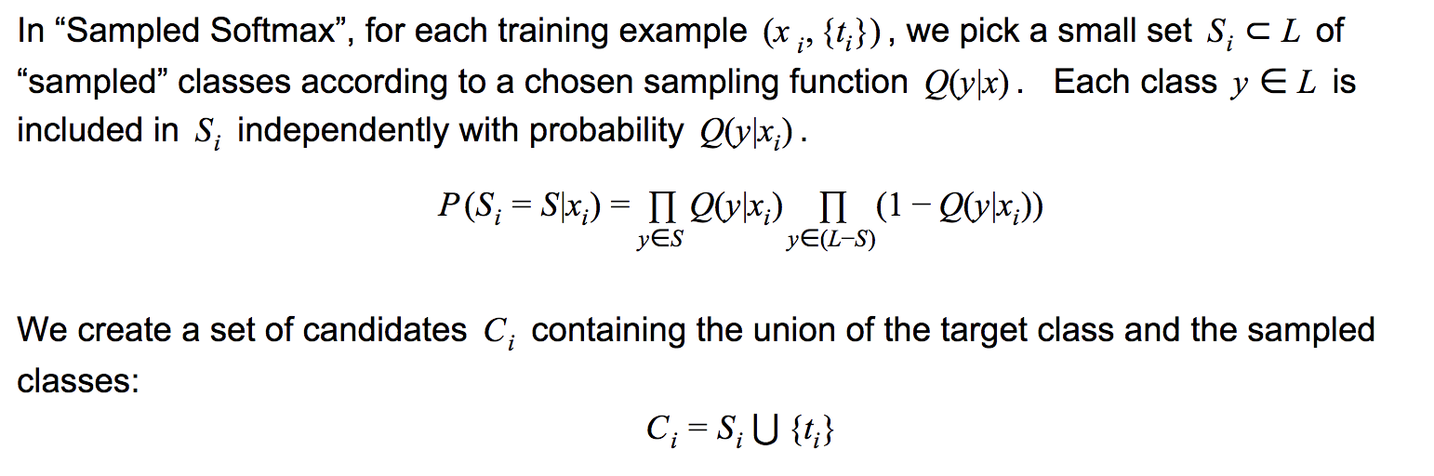
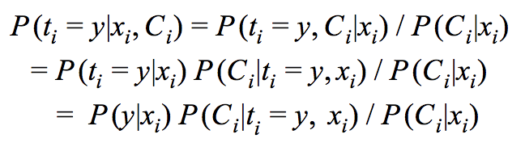
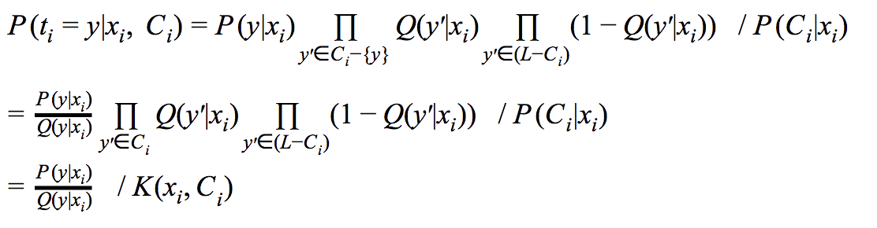
Part 5 解决大词表问题
Tensorflow实现的补充，建议只在训练中使用

Slide 27
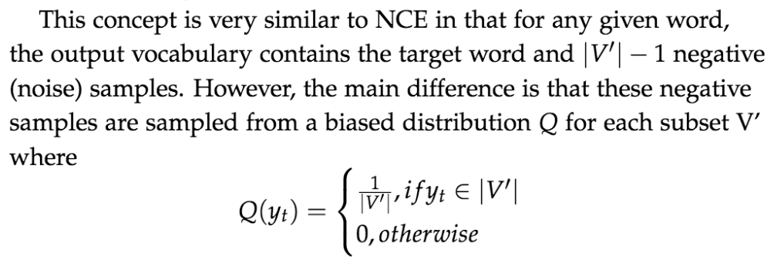
Part 5 解决大词表问题
官方笔记关于训练的概括：
重要性采样是“多分类问题”，迭代更新受到数据和噪声样本的共同作用，而负采样的迭代更新则是“二分类问题”
词向量上负采样效果更好，seq模型上重要性采样效果更好

Slide 28

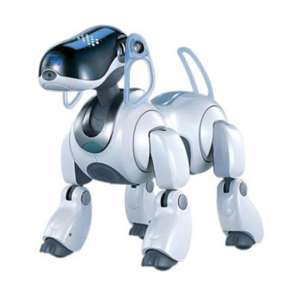
Thanks for your listening ...

